Slide 2
PREVICT- pilotti
Erja Kortelainen, projektisuunnittelija

Slide 3
Previct - työkalu alkoholiongelmien hoitoon
Potilaan tavoitteena voi olla alkoholinkäytön vähentäminen tai lopettaminen
Potilas saa käyttöönsä puhelinsovelluksen ja taskukokoisen alkometrin
laite on lääkinnällinen ja henkilökohtainen,
vaatii äly puhelimen ja sovelluksen asennuksen
Päivittäin puhallus tiettyyn kellon aikaan
Hoitava taho seuraa potilaan vointia netissä toimivasta hoitoportaalista
mahdollisuus myös viestitoimintoon

Slide 4
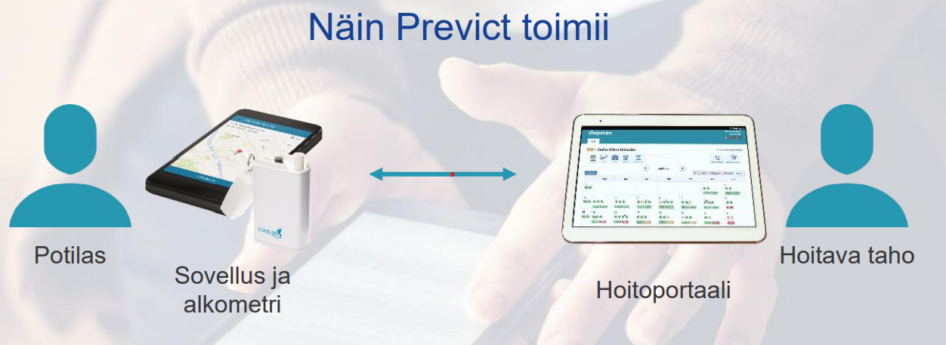
Previct

Slide 5
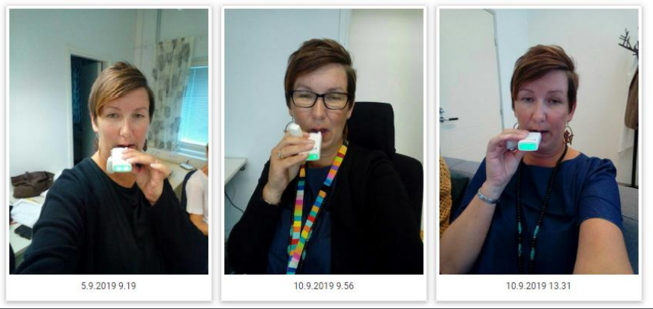
Previct-kuvia

Slide 6
Previct pilotti - pohjoinen alue:
Juuka, Nurmes-Valtimo ja Lieksa
Previct laitteita/asiakkaita 7
  lastensuojelun ja mielenterveys- ja päihdepalveluiden yhteisasiakkailla
  yksi laite siirtynyt työterveyshuollon puolelta
  Laitteiden käyttö alkanut eritahtiin: maaliskuu - toukokuu
  Pilotti 6 kk -> osan laitteiden aikaa jatkettu
  3 keskeyttänyt omasta tahdosta lokakuun aikana.
    taustalla ollut näistä kahden osalta myös sitoutumattomuutta puhalluksiin
    Käytössä pilotin lopussa siis 4.

Slide 7

Asiakkailla teknisiä pulmia,; pohdinta ovatko todellisia esim.asiakas kertoo että puhelin ja laite eivät saa yhteyttä toisiinsa, onko tapa välttää puhaltaminen
Laite on tullut osaksi arkea ja sitoutuminen on hyvä, antaa myös turvaa
Puhallukset korvaavat asiakkaan alkoholiseuloissa käyntejä
ei tarvitse lähteä kotoa vastaanottokäynneille
matkustaminen pidempien välimatkojen päästä vähenee
Laitteen käyttö vaatii teknistä osaamista ja tietynlaisen älypuhelimen
Osa asiakkaista kokee laitteen mukana pidon raskaana, stressaavana ja työläänä.
Osa asiakkaista pitää tärkeänä ja toimivana
Laite on hyvä asiakkaille, joilla päihdeseuranta on edellytys lasten tapaamiselle tai työpaikan säilymiselle
PREVIVT PILOTTI:
ASIAKAS NÄKÖKULMA
/KOKEMUS
Puhaltaminen on koettu hankalaksi ja raskaaksi fyysisesti
Asiakkailla on motivaatio ja sitoutuneisuutta laitteen käyttöön
Asiakkaalla vahva kokemus valvonnasta
Asiakas motivoinut vähentämään ja konkretisoi omaa alkoholin käyttöä
Osalla asiakkaista sitoutuminen on vaihdellut ja puhalluksia jäänyt väliin ja tullut pitkiäkin välejä.
osalla sitoutumattomuutta ja motivaatioin puutetta joka johtanut laitteen käytön lopettamiseen
Puhaltaminen meinaa unohtua muistukkeesta huolimatta

Slide 8
Antaa työkaluja työntekijöille
Lisätyötä aiheuttaa
Työajan koetaan lisääntyneen
Helpottaa päihdeseurantaa
Teknisiä haasteita
juupas-eipäs keskustelua ei tarvitse käydä eli toimii hyvänä työvälineenä asiakkaan tsemppaamiseen
Vääristynyttä tietoa raittiina olo päivistä teknisten ongelmien vuoksi
Ammattilaisen näkökulmia/
kokemuksia
Helpottaa lapsen tapaamisjärjestelyjä, varmistaa lapsen turvallisuutta
Puhallukset korvaavat asiakkaan alkoholiseuloissa käyntejä
kotikäyntejä tai vastaanottokäyntejä ei laite korvaa.
Yhteistyö miepän ja lastensuojelun työntekijöistä koetaan parantuneen/lisääntyneen
Viestiominaisuutta käytetty vaihtelevasti asiakaskohtaisesti. Puhelimella kysellään perään, jos puhalluksia jäänyt tapahtumatta.
Asiakaskäyntejä ei ole voitu korvata paitsi niissä tilanteissa joissa kysymys lapsen turvallisen tapaamisen varmistaminen eli tältä osin nämä varmennuskäynnit jääneet pois

Slide 9
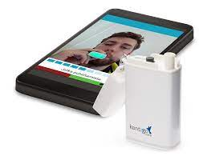
Laitteen käyttöön ottaminen ja aktivointi haasteellista
Teknisiä haasteita muokata puhallusaikoja ja tehdä puhallusvapaita päiviä
Hyvä laite
Sovellus helppo käyttää,
Huonot kentät ja akku
Kuvan laadussa ongelmia
Kalenteri kömpelö
Kätevä, kun oppii
Laitteeseen puhaltaminen vaatii voimia
Tekniikan osaaminen haastavaa ja vaatii tietynlaisen älypuhelimen
Hyvä apuri antaa nopeasti tietoa, ei voi huijata, Tieto tulee kaikille yhtä aikaa
Laite piippaa/huutaa välillä, jopa yöllä, ei meinaa saada toimintoa pois.
Hyvä työkalu/apuväline päihdeseurantaan
Teknisten ongelmien takia asiakkaan raittiuspäivissä on epäsuhtaa (jos ajastetaan puhallusvapaita päiviä – tilastoharha portaalissa

Slide 10
Muita havaintoja Previctistä
Toivomus, että Previct jää työkaluksi:
  Helpottaa lapsen tapaamisjärjestelyjä huomattavasti
  Reaaliaikaista päihdeseurantaa ilman käyntiä ammattilaisen luona
  uusia käyttäjiä olisi.
Voisi hyödyntää ajoterveysseurannassa ja työterveyshuollosta päihdehoitoon ohjattujen kanssa

Slide 11
Kiitos mielenkiinnosta!

